Slide 1
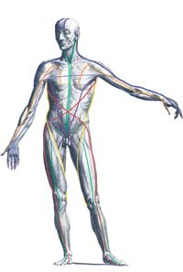
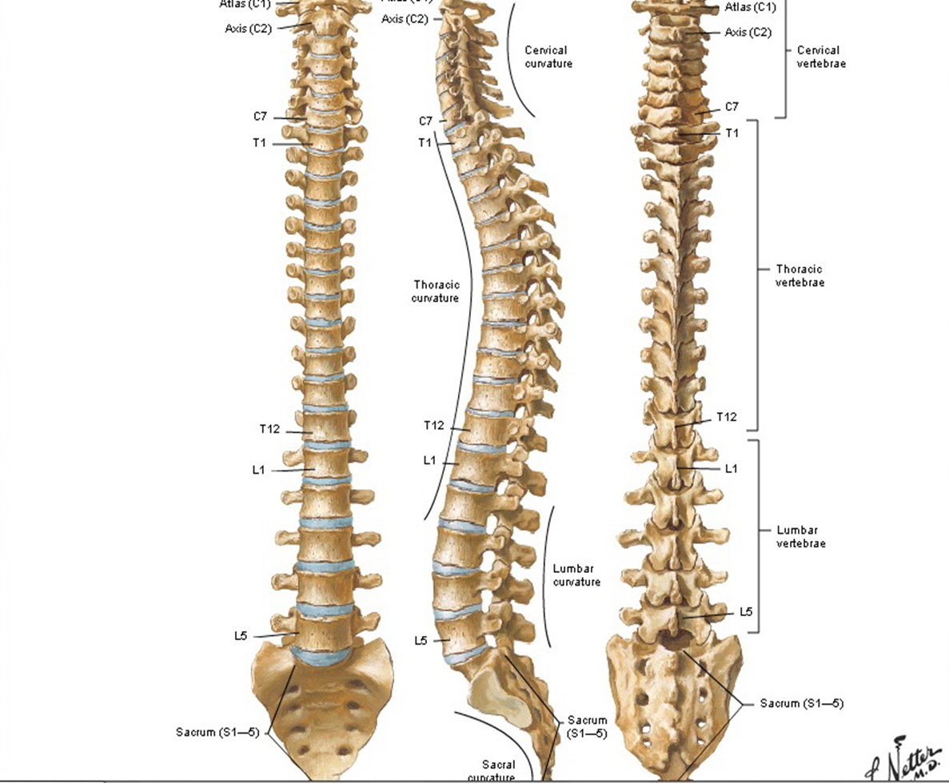
ОПОРНО-ДВИГАТЕЛЕН АПАРАТ
СТАВНО СВЪРЗВАНЕ
ГРЪБНАЧЕН СТЪЛБ И ГРЪДЕН КОШ
Д-р Загорски
1
Notes:
30.08.2020
1

Slide 2
Размерът на всяко движение в ставите се определя от разликата в
големината на съчленяващите се ставни повърхнини. Изпъкналата ставна повърхнина
има винаги по-голяма дъга от вдлъбната. Ето защо реалния възможен размер на движението за всяка става винаги е теоретично по-малък от възможния, поради наличието на меки
тъкани, които служат като ограничители.
По-главни свързвания в скелета са:
А. свързването в гръбначния стълб;
Б. свързване на костите в гръдния кош;
В. свързвания на костите в крайниците.
Свързване на гръбначен стълб
Елементите на гръбначния стълб – прешлените – са свързани подвижно помежду си, посредством
Междуставни дискове
Стави
Връзки
Д-р Загорски
2
Notes:
30.08.2020
2

Slide 3
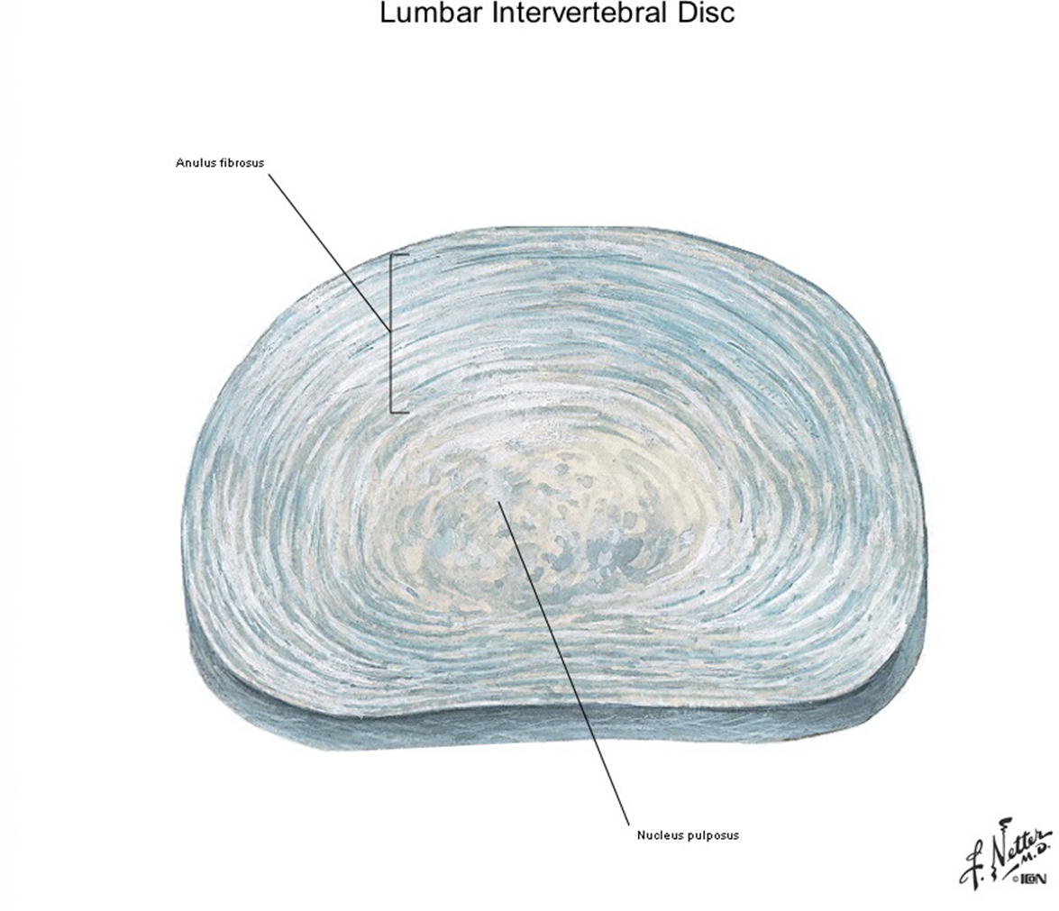
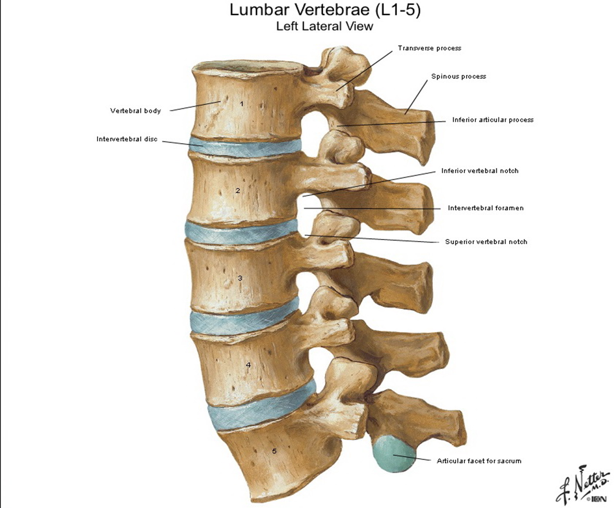
Междупрешленовите дискове свързват телата на прешлените. Те представляват хрущялни образувания изградени от две части – фиброзен пръстен отвън и пихтиесто ядро отвътре, разположено централно. Ядрото може в известни граници да промени своята форма и местоположение. Това обуславя подвижността между прешлените. Колкото по-високи са дисковете и с по-малък диаметър, толкова по-голяма е подвижността в съответния отдел на гръбначния стълб. Телата на прешлените се свързват още чрез предна и задна надлъжни връзки.
Д-р Загорски
3
Notes:
30.08.2020
3

Slide 4
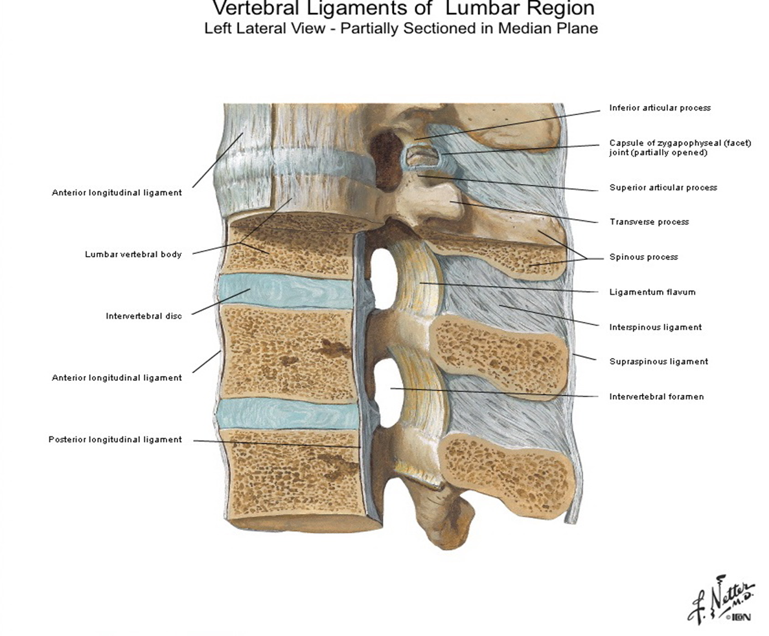
Прешлените се съчленяват ставно, посредством своите ставни израстъци. Горните ставни израстъци на долния прешлен се свързват с долните ставни израстъци на горния прешлен. По този начин два съседни прешлена се свързват чрез две стави.
Многобройни ставни връзки свързват прешлените помежду им. Освен телата, чрез връзки се свързват дъгите на прешлените /еластични жълти връзки/ и израстъците на прешлените. Бодилковите израстъци се свързват с междубодилкови и надбодилкови връзки, а напречните израстъци с междунапречни връзки.
Д-р Загорски
4
Notes:
30.08.2020
4

Slide 5
Подвижността между два съседни прешлена е относително малка /около един-два градуса/. Като съвкупност, обаче гръбначният стълб притежава значителна повърхност. Той има три степени свобода на движение:
- по напречно-хоризонталната ос – навеждане напред и назад (сгъване – разгъване);
- по предно-задна хоризонтална ос – навеждане в страни (странично сгъване);
- по вертикалната ос – завъртане наляво и надясно (ротация).
Най-подвижен е шийният отдел, който притежава сравнително високи междупрешленови дискове и е с най-малък диаметър. По - слабо подвижен е поясният отдел, чиито междупрешленови дискове са най-високи, но и с най-голям диаметър. Освен това особено разположение на ставните израстъци (разположени в предно-задна равнина) възпрепятстват въртеливите движения. Най-слаба е подвижността на гръдният дял поради свързване на прешлените с ребрата и особеното разположение и здраво свързване на бодилковите израстъци.
Д-р Загорски
5
Notes:
30.08.2020
5

Slide 6
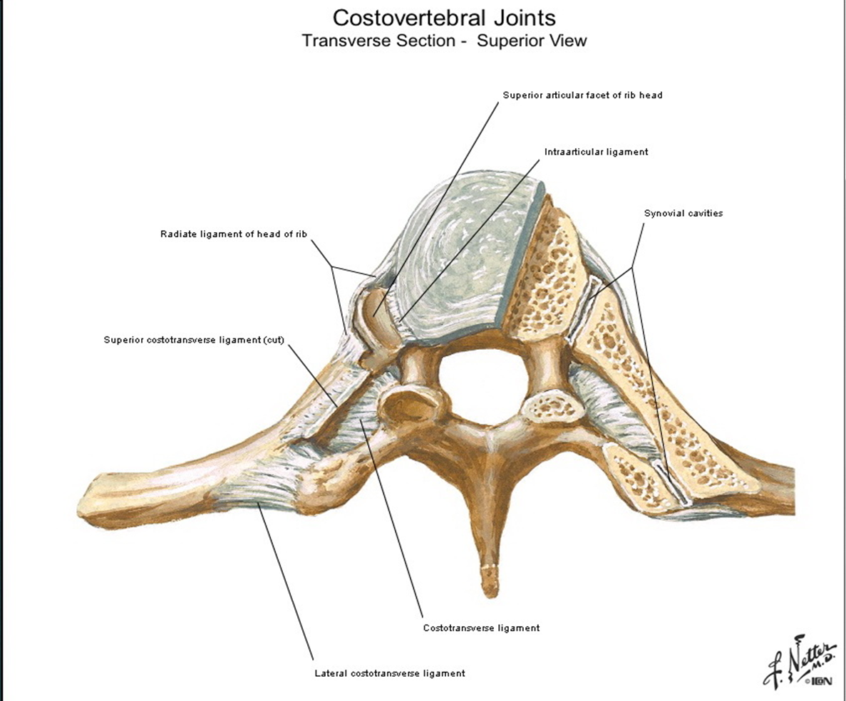
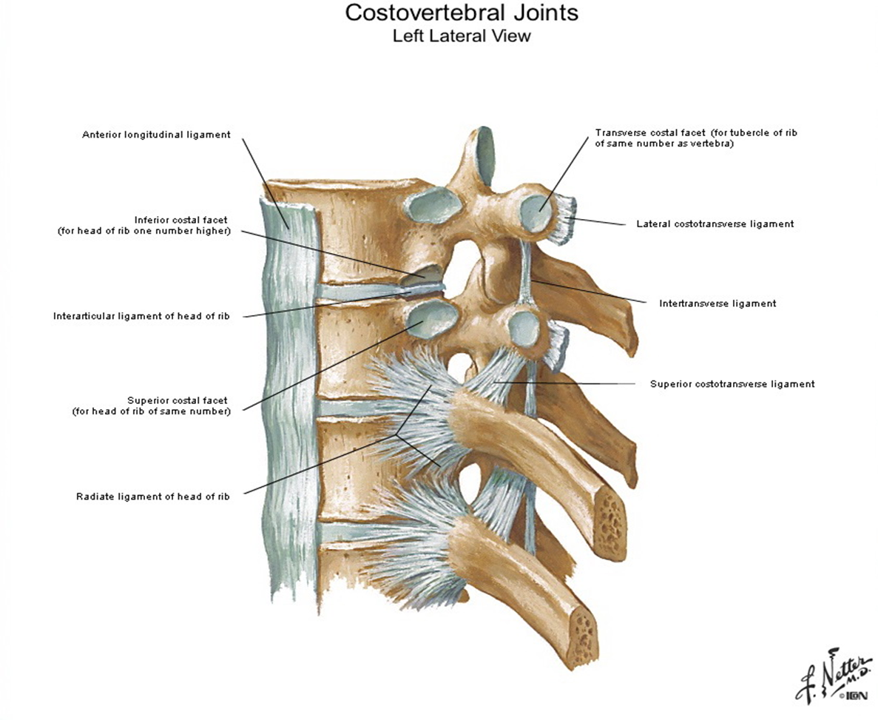
Свързване на костите в гръдния кош
Гръдният кош е образуван от три елемента: гръдни прешлени; ребра и гръдна кост.
В гръдния кош са налице подвижни ставни съчленения между ребрата и гръдните прешлени. Всяко ребро се свързва чрез две стави с гръбначния стълб. В първата става главата на реброто се съчленява с телата на два съседни прешлена, а във втората става – пъпката на реброто се съчленява с напречния израстък на по-долния прешлен. В резултат на тези две свързвания ребрата получават една степен свобода на движение, а именно да повдигат и свалят своя преден край.
Д-р Загорски
6
Notes:
30.08.2020
6

Slide 7
ВЪПРОСИ:
1. Колко степени свобода на движение има гръбначния стълб?
2. Опишете свързването на прешлените.
3. Опишете свързването на израстъците.
4. Кои са елементите образуващи гръдния кош?
5. Колко степени свобода на движение имат ребрата?
Д-р Загорски
7
Notes:
30.08.2020
7

Slide 8
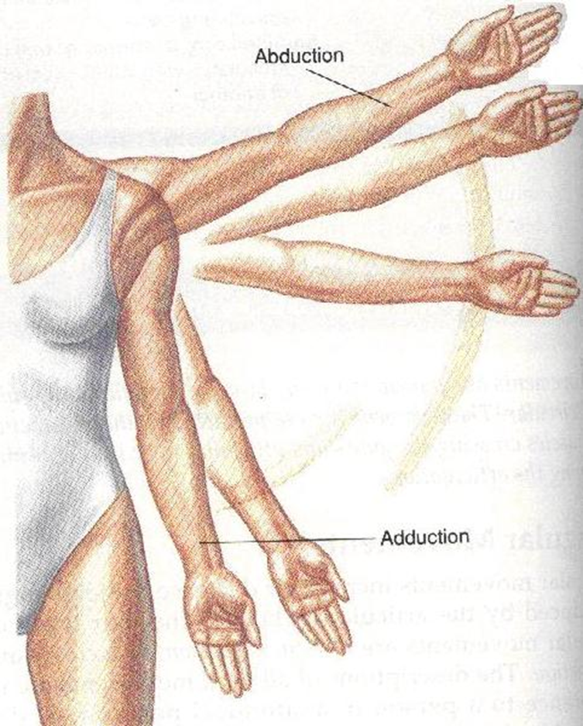
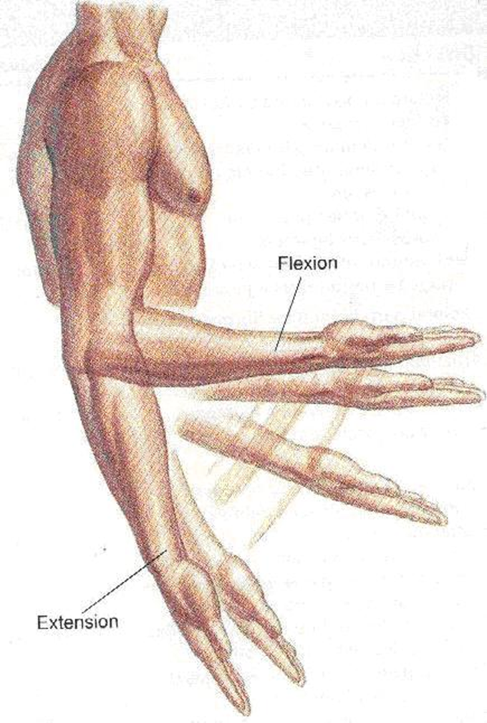
ОПОРНО-ДВИГАТЕЛЕН АПАРАТ
СТАВИ НА ГОРЕН КРАЙНИК
Д-р Загорски
8
Notes:
30.08.2020
8

Slide 9
В процеса на еволюция, след изправянето на човека, в основен орган на труда се превръща горният крайник. Чрез участващите кости и производните им стави, се постига увеличаване на размаха и разнообразието на възможните движения.
Ставите на горния крайник се разделят на:
А. стави на раменен пояс;
Б. стави на свободен горен крайник.
Ставите на раменния пояс осъществяват връзката на свободния горен крайник с туловището.
По-големи стави са раменната става и лакътната става.
Ставите на китката, както на ръката, са по-финни и позволяват много по-голяма сръчност, без да се губи силата на захватът.
Д-р Загорски
9
Notes:
30.08.2020
9

Slide 10
Раменна става
Раменната става е най-голямата става от ставите на раменния пояс (общо три). Тя осъществява съчленяването между свободния горен крайник-представен от мишничната/раменната кост, и раменния пояс–представен от лопатката. Ставните повърхнини са: главата на мишничната кост (сферична) и ставната ямка на лопатката. Ставните повърхнини не си съответстват по размер, което и обуславя нуждата от коригиращо устройство–ставна устна. Ставната капсула е изключително хлабава. Ставните връзки срастват със ставната капсула, правят я по-плътна, но не участват в механиката на ставата. Ставата е кълбовидна.
Има три степени свобода на движение в трите основни равнини (сгъване-разгъване; привеждане-отвеждане; ротация-външна и вътрешна). Тъй като ставата е кълбовидна, ставните връзки не ограничават движенията и ставната капсула е хлабава, то раменната става извършва голям брой движения в междинни равнини. Движенията от другите две стави – гръдно-ключична и лопатко-ключична (оставащиет две части от ставите на раменния пояс) допълват тези в раменната става, чрез което допълнително се увеличава нейната подвижност.
Д-р Загорски
10
Notes:
30.08.2020
10

Slide 11
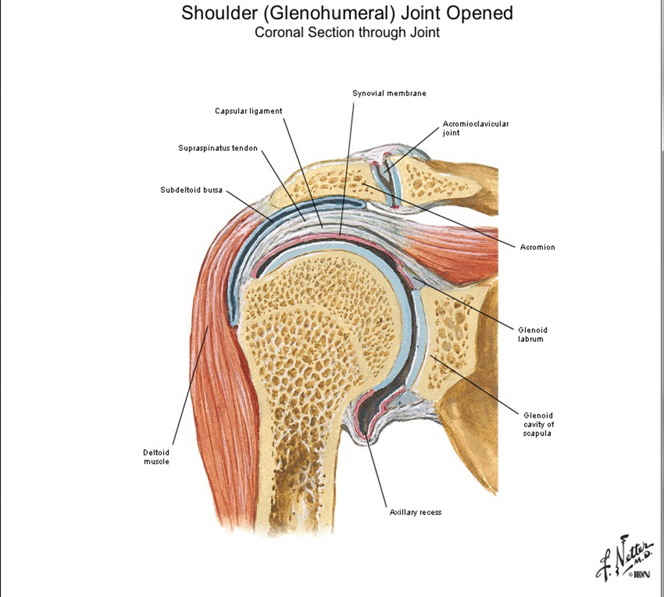
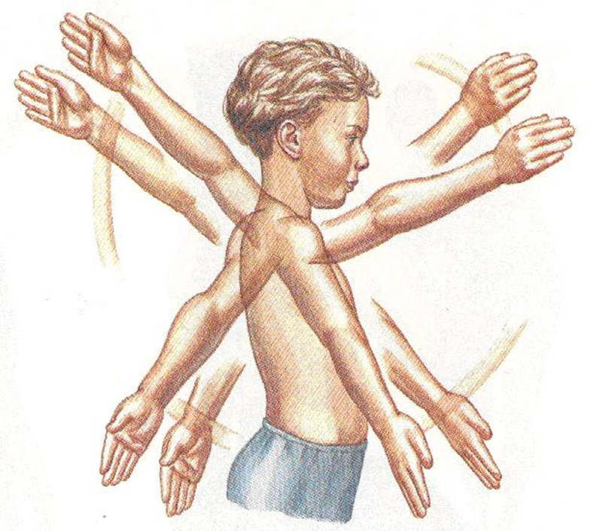
Д-р Загорски
11
Notes:
30.08.2020
11

Slide 12
Лакътна става
Лакътната става е сложна става, защото е образувана от три кости – раменна кост /мишнична/, лакътна кост и лъчева кост. Тези три кости образуват помежду си три прости стави – мишнично-лакътна; мишнично-лъчева и близка лъчево-лакътна става. Трите стави са обхванати от обща ставна капсула, която минава по ръба на ставните повърхнини. Ставата няма коригиращи устройства. Ставните връзки са: странично-лакътна, странично-лъчева, чрез които мишничната кост се свързва с лакътна и лъчева кости, и квадратна и пръстеновидна връзки, които подсигуряват близката лъчево-лакътна става. Тези връзки притеглят лъчевата към лакътната кост и правят ставата по-стабилна.
Ставата има две степени свобода на движение и те са в хоризонталната и вертикалната равнини. В хоризонталната равнина се извършва сгъване-разгъване, където участие взимат мишншчно-лакътната и мишнично-лъчевата прости стави. Във вертикалната равнина се извършва ротация, при която взимат участие мишнично-лъчева и близката лъчево-лакътна стави.
Д-р Загорски
12
Notes:
30.08.2020
12

Slide 13
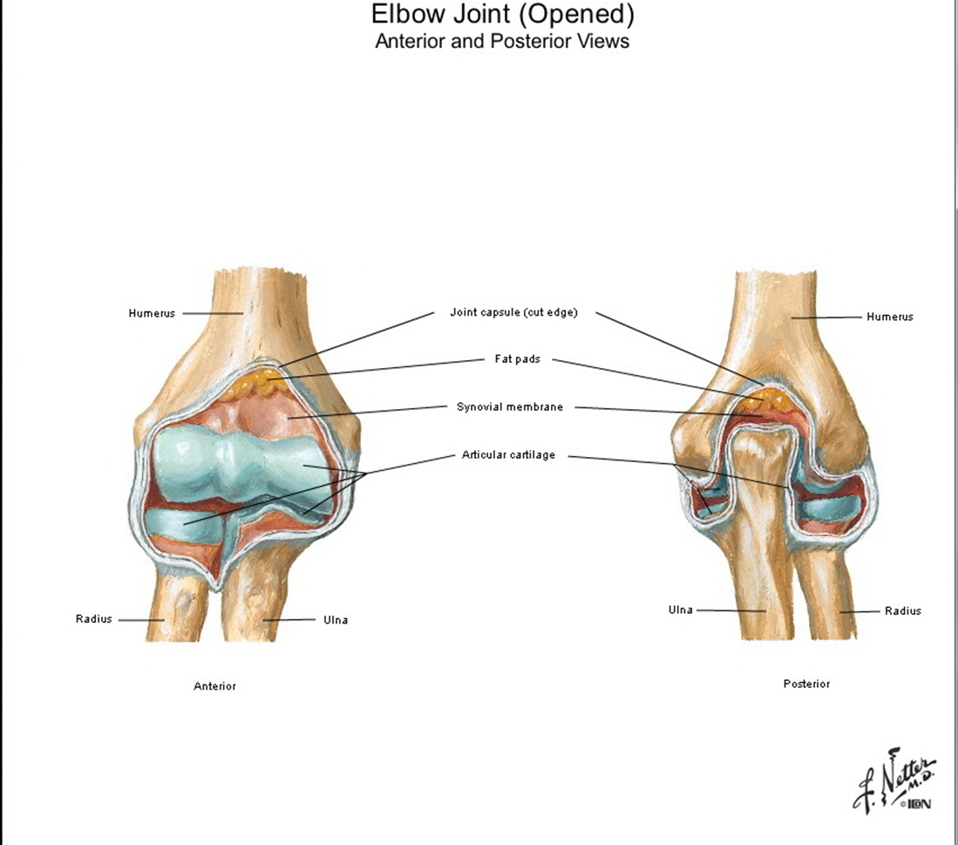
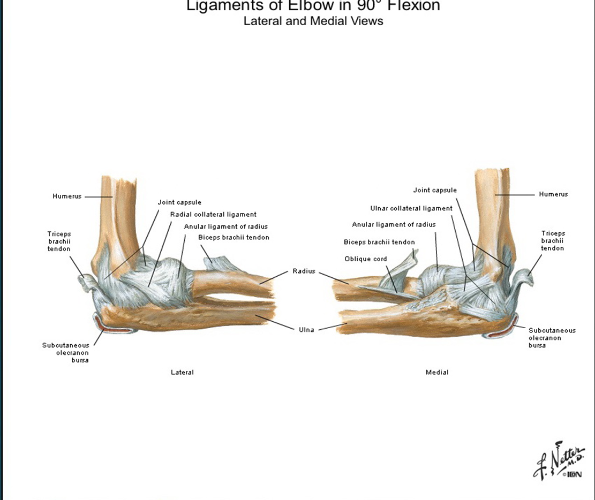
Д-р Загорски
13
Notes:
30.08.2020
13

Slide 14
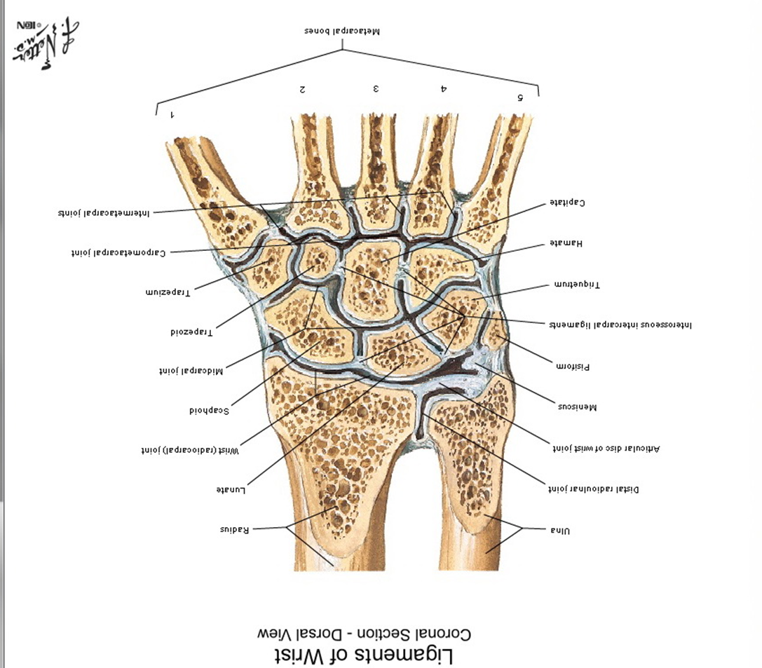
Стави на китката и ръката
Ставите на китката са представени от киткините костици (8) свързани с лъчевата кост (основно), и правят свързването с костите на дланта (пестникът)-предкиткините костици (5), всяко от които продължава във фалангите (костите на пръстите). Така се създават предкиткино-киткините стави, предкиткино-фалангиалните стави, и междуфалангиалните стави, даващи търсената мобилност на всеки от петте пръста. Тук палецът изпъква с възможността да се противопоставя на останалите четири, като това се основана на уникалната седловидна повърхност на първата предкиткино-киткина става.
Д-р Загорски
14
Notes:
30.08.2020
14

Slide 15
Д-р Загорски
15
Notes:
30.08.2020
15

Slide 16
Д-р Загорски
16
Notes:
30.08.2020
16

